Slide 1
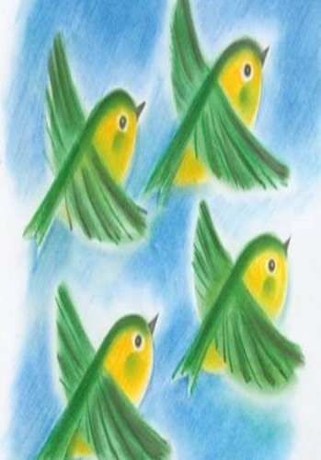


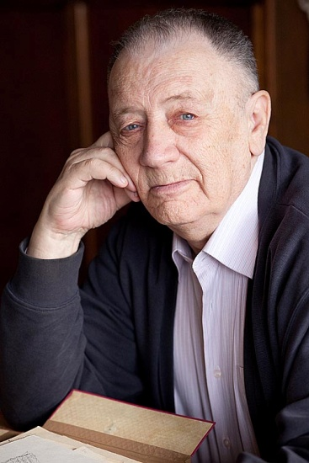
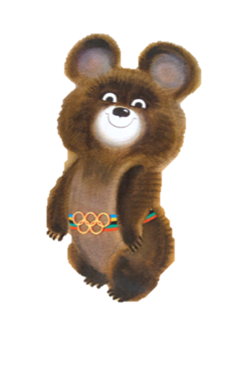

Выберите иллюстрацию Виктора Чижикова – «папа» самого ласкового Миши»
(Если вы неправильно отгадали иллюстрацию,
то при нажатии на изображение она исчезнет)

Slide 2


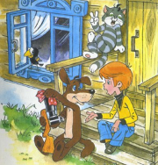
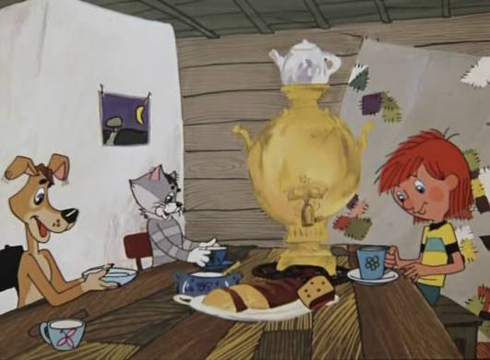
Найдите иллюстрацию В. Чижикова к сказке Успенского «Дядя Федор, пес и кот»

Slide 3
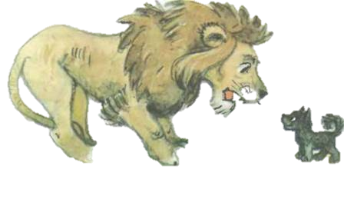
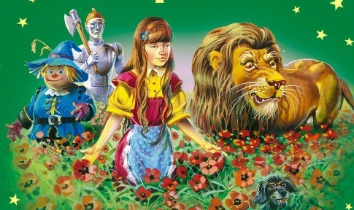
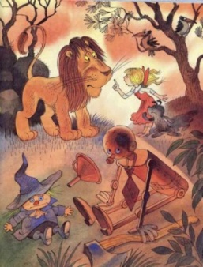

Найдите иллюстрацию В. Чижикова к сказке Волкова «Волшебник Изумрудного города»

Slide 4
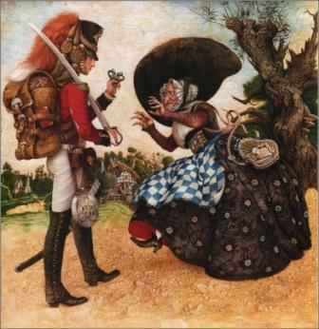
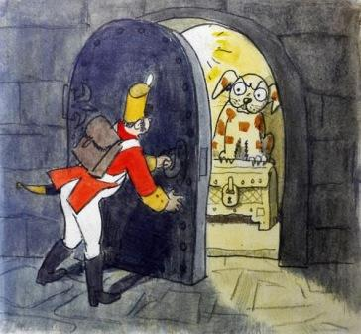
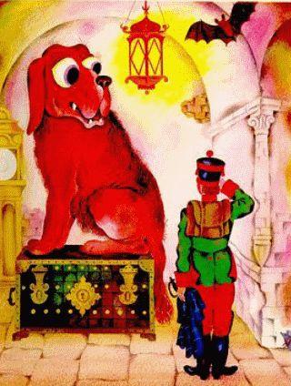
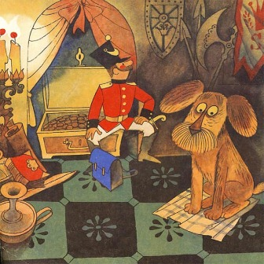
Найдите иллюстрацию В. Чижикова к сказке Андерсена «Огниво»

Slide 5
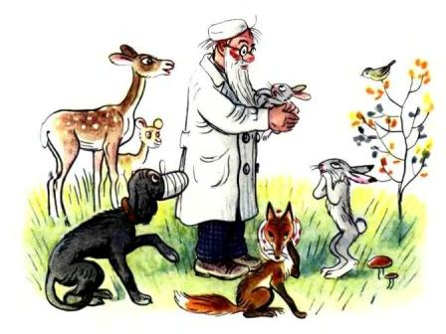

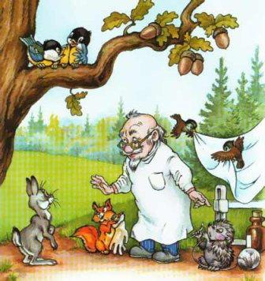
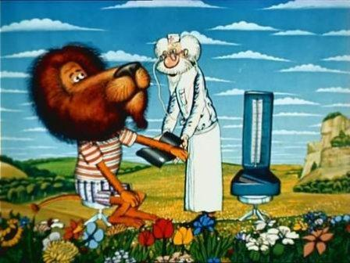
Найдите иллюстрацию В. Чижикова к сказке Чуковского «Доктор Айболит»

Slide 6
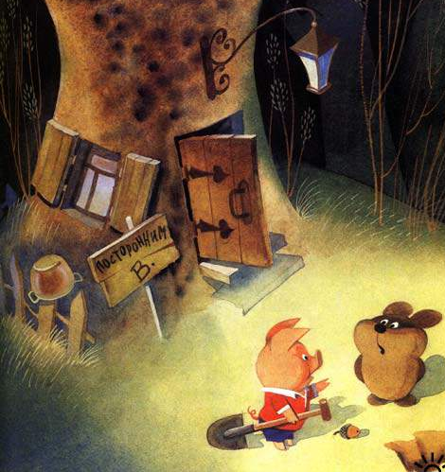
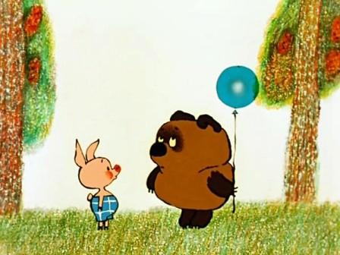
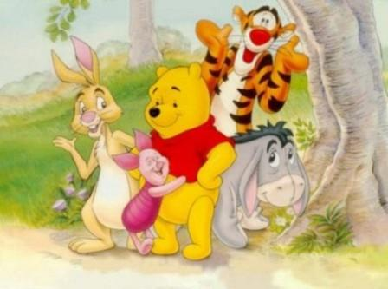
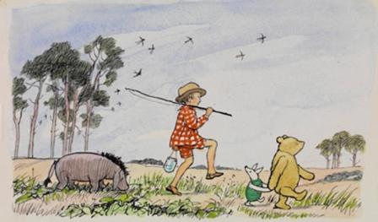
Найдите иллюстрацию В. Чижикова к сказке Милна «Винни Пух и все-все-все»

Slide 7
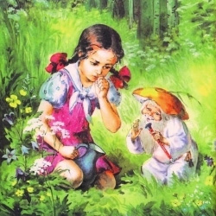
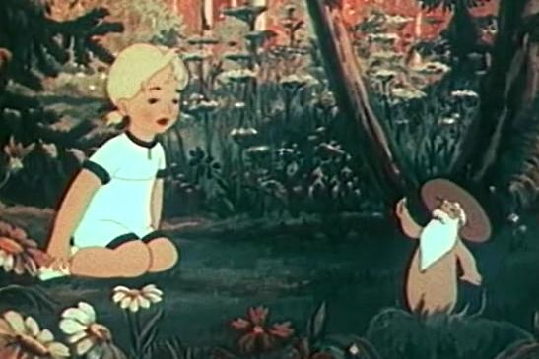
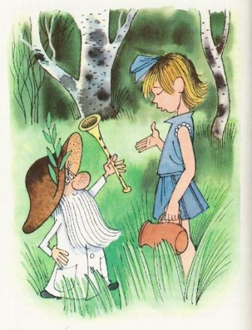

Найдите иллюстрацию В. Чижикова к сказке Катаева «Дудочка и кувшинчик»

Slide 8
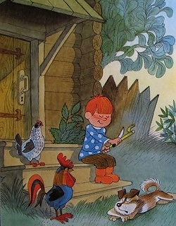










Найдите отличия

Slide 9

Цыферов
Успенский
Михалков
Гераскина
Носов
Волков
Усачев
Чуковский
Родари
Андерсен
Милн

Slide 10
Читайте книги с иллюстрациями Виктора Чижикова в
Рощинской детской библиотке!

